Slide 1
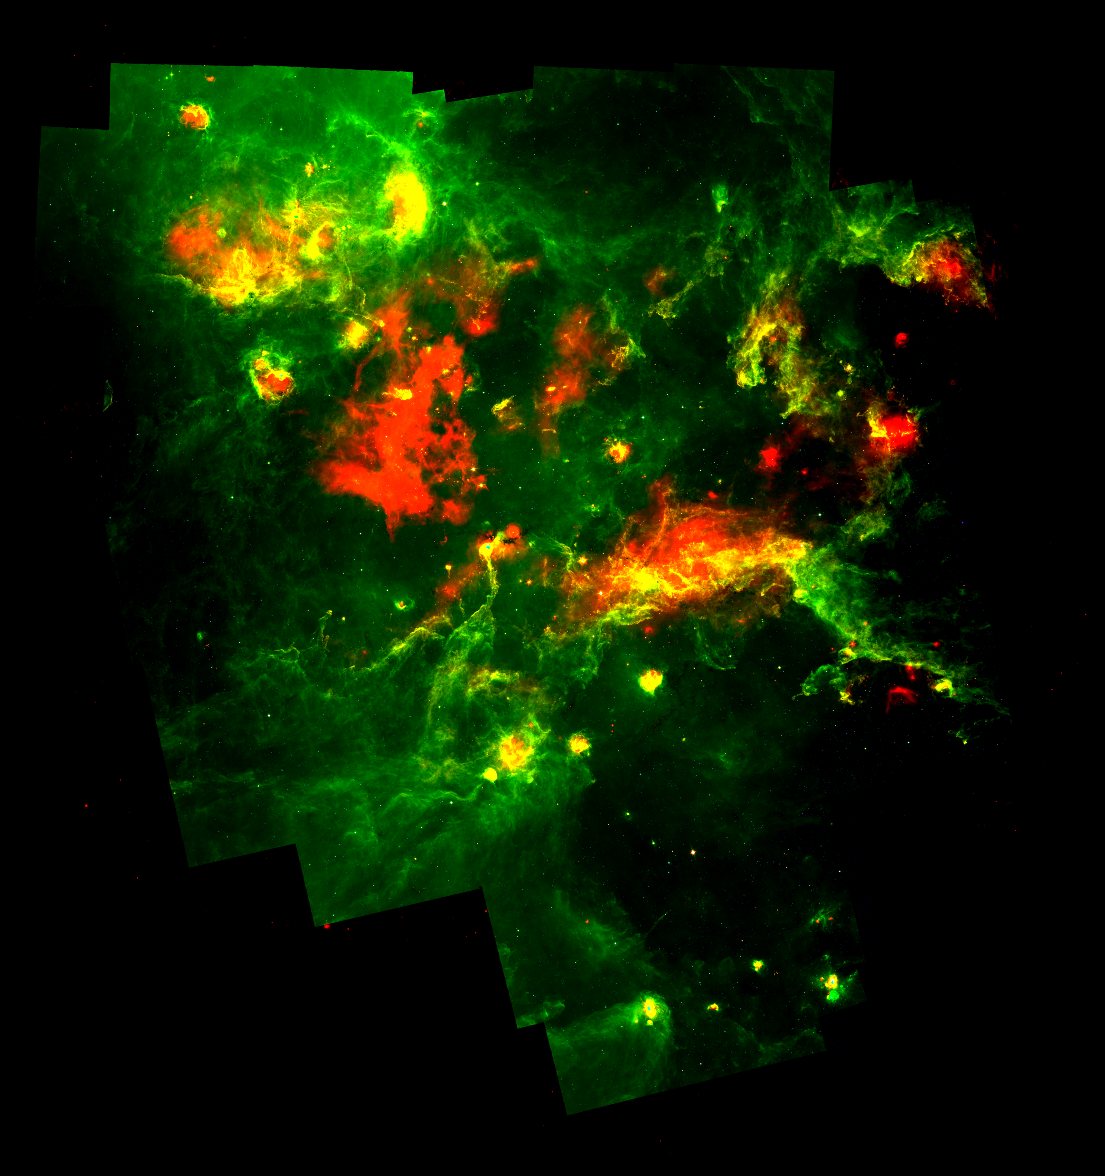
機械学習を用いたCygnus-X領域における大質量星に付随する分子雲の特性の調査
Investigation of the Characteristics of Molecular Clouds
Associated with Massive Stars in the Cygnus-X Region Using Machine Learning
生命環境科学域 理学類 物理科学課程 電波天文学研究室
1211305117 藤本 湧大(Fujimoto Yudai)
2025年 2月4日

Slide 2
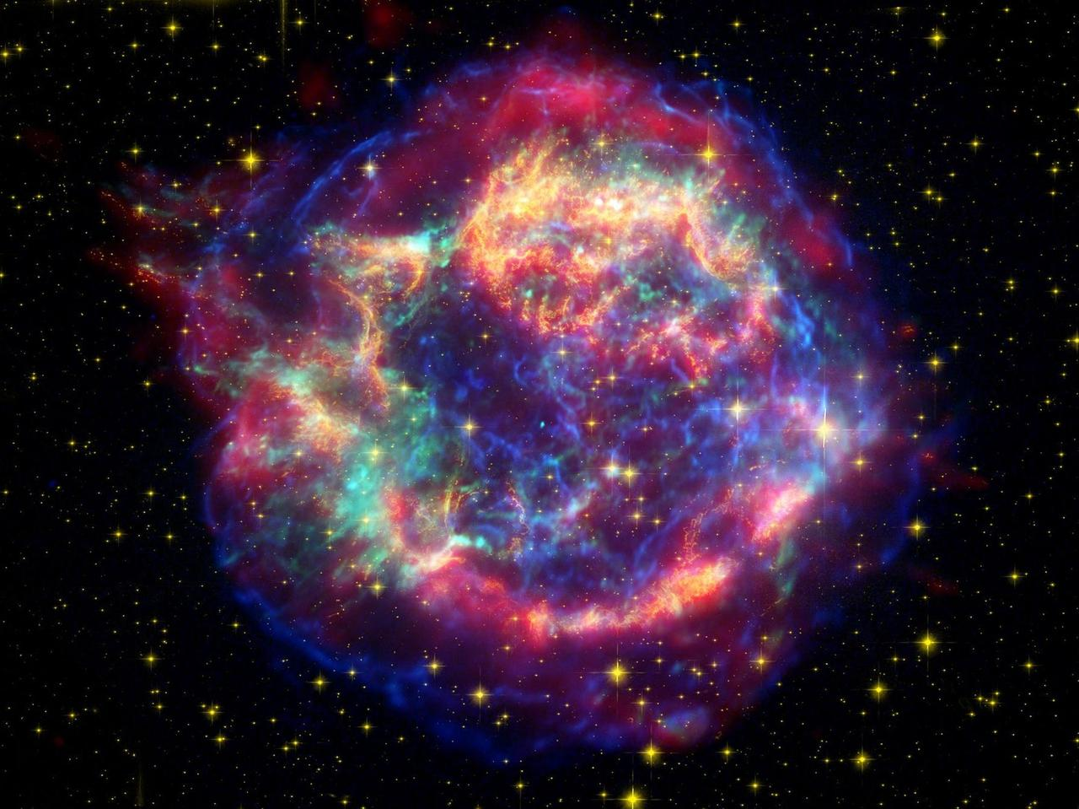
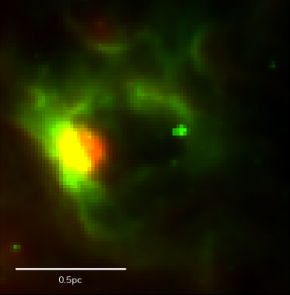
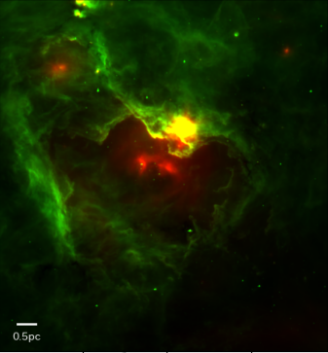
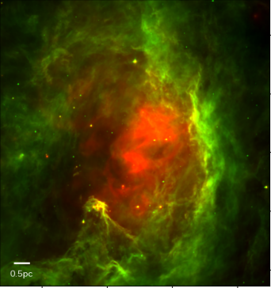
イントロダクション
大質量星の特徴
超新星バブル例：
・銀河の成長で重要な役割を果たしている
・形成初期から輻射により周囲の分子雲を押し除ける
➡︎バブル構造発生
・終焉に超新星爆発を起こし星の材料を散布
➡︎バブル構造発生
Credit: NASA/JPL-Caltech/STScI/CXC/SAO
赤外線バブル例：
赤外線バブル構造
・近年の観測データ解析により多数検出
・大質量星からの紫外線放射や星風により生成
Credit: NASA/spitzer telescope
Notes:
大質量星は太陽の8倍以上の大きさを持つ恒星のことで、
その特徴として銀河の成長で重要な役割を果たしているというものと、
形成初期から紫外線や衝撃波などの輻射を発生させ、周囲に赤外線で見られるバブル状の構造を発生させる、
寿命を迎える際に超新星爆発を起こし、バブル状の構造を発生させるというように、
形成初期と終焉時、共にバブル状の構造を発生させるというものがあります。
そして、近年の観測データなどの解析により、
宇宙には多数の赤外線で見られるバブル状の構造が存在することが明らかになりました。
このバブル構造は、先ほど紹介した大質量星から紫外線放射や星風により生成されると考えられています。

Slide 3
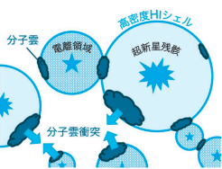
イントロダクション
星間空間に広がる分子雲
次世代の星形成は、超新星爆発や
輻射からのバブルによる分子雲
の衝突や圧縮が繰り返されること
によって進んでいると考えられる。
天文月報 2018年 9月号
赤外線バブルが見られる領域の分子雲は
大質量星から影響を受けている可能性が高い
Notes:
これらを考慮すると、次世代の星形成は大質量星の超新星爆発や輻射によるバブルによって分子雲の衝突や
圧縮が繰り返されることによって進んでいると考えられます。
このことから、赤外線バブルが見られる領域の分子雲は、現在進行形で大質量星からの影響を受けている可能性が高いと考えることができます。

Slide 4
イントロダクション
目的
赤外線バブルが見られる領域と他領域の分子雲では
空間分布と速度分布の特徴が異なるのか統計的に判断する
問題点
・空間 x, yの2次元、速度1次元を含む、3次元データの解析が必要
・膨大な天文データの三次元的解析は非常に困難
機械学習を用いて分子雲の特性を評価
Notes:
本研究の目的は、赤外線バブルが見られる領域の分子雲は他の領域の分子雲と比較して異なる特徴を持っているのかどうか統計的にに判断することです。
その際の問題点として、分子雲の空間的な広がりを解析するのであれば、
速度方向とx軸とy軸を含む三次元データの使用が必要であり、
膨大な天文データの三次元的解析は非常に困難であるという問題点がありました。
その問題点を解決する方法として、
今回は機械学習の手法を用いて分子雲の特性を評価することにいたしました。

Slide 5
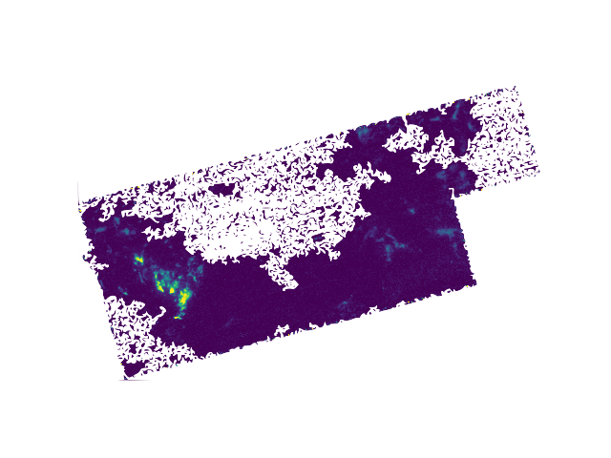
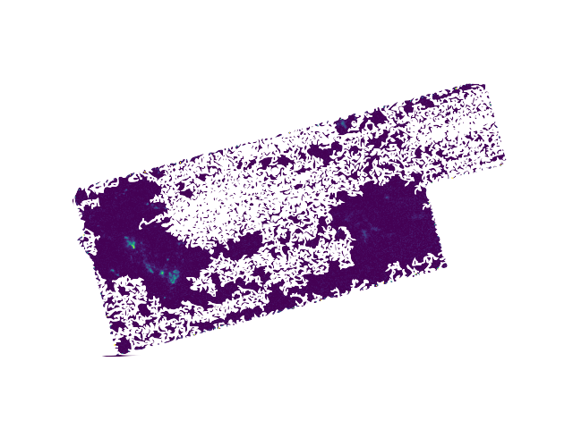
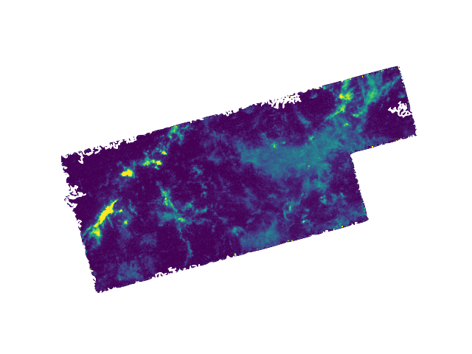
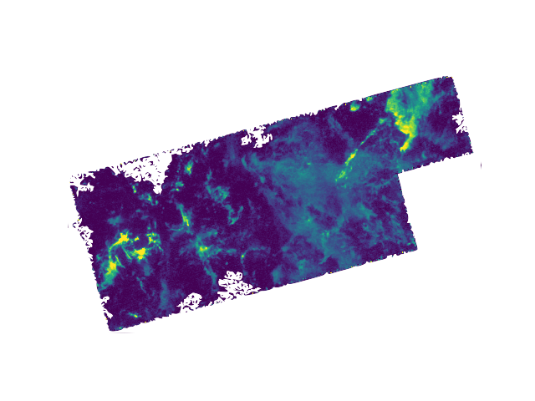
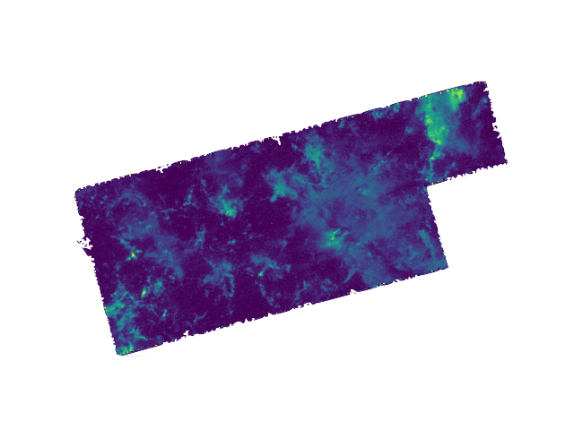
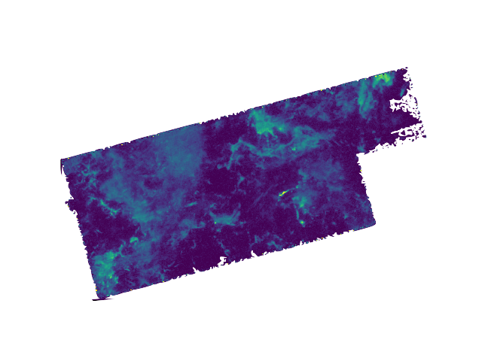
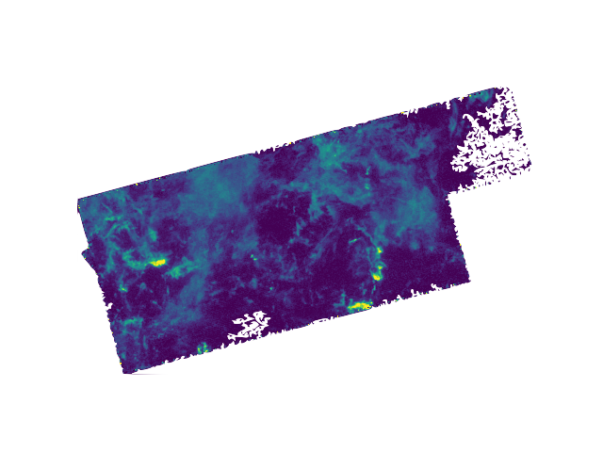
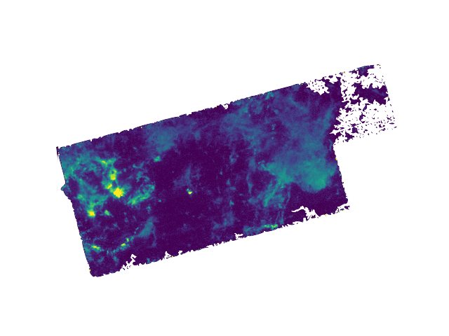
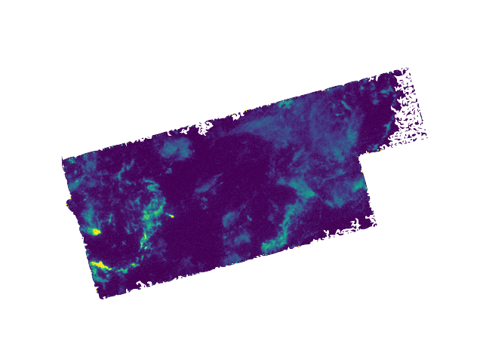
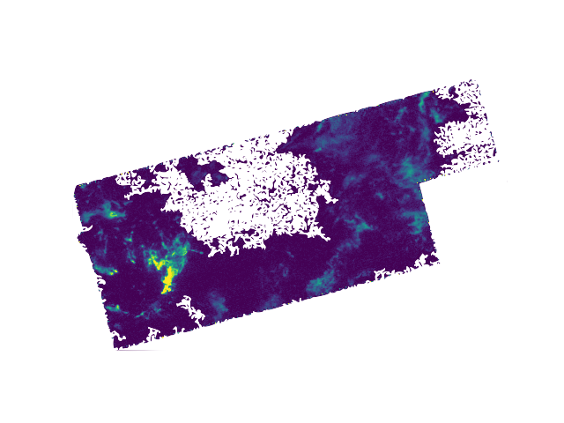
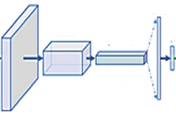
検証対象と機械学習モデル
Cygnus-X領域
y
・星形成が活発に行われている場として有名
・分子雲の三次元データが存在
x
v
・先行研究により赤外線バブル構造が多数検出済
Credit: NAOJ/Nobeyama 45m Telescope
CAE(Convolutional Autoencoder)
・入力データの特徴量を任意の数の変数に圧縮できる
今回の特徴量の数：100, 200, 300
n個
バブル領域とランダムな領域の
特徴量の違いを判断
入力データ
特徴量を圧縮
変数
Notes:
分子雲の特徴を評価する領域として今回選択したのがCygnus-Xという領域です。
この領域は星形成が活発に行われている場として有名であり、
分子雲の三次元データが存在しており、
さらにこの領域では先行研究により赤外線リング構造が多数検出されています。
そして今回使用した機械学習モデルは、CAE（convolutional autoencoder）と呼ばれるモデルで、
このモデルは入力データの特徴量を圧縮し、任意の数の変数に変換できるという性質があります。
今回は圧縮後の特徴量の数を、100, 200, 300に設定しそれぞれ実験を行いました。
このモデルを使用し、バブル領域と分子雲のあるランダムな領域の特徴量の違いを判断しました。

Slide 6
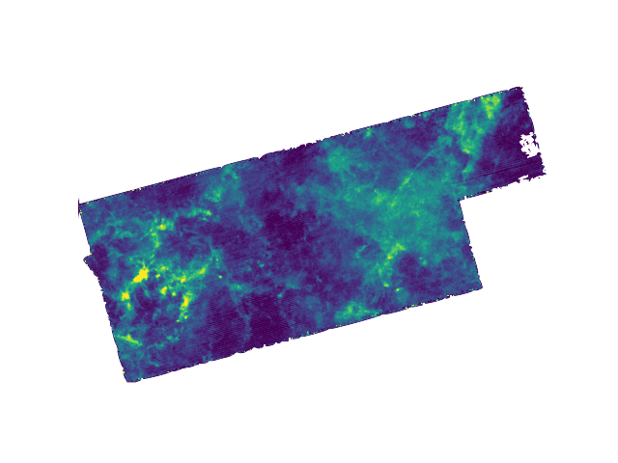
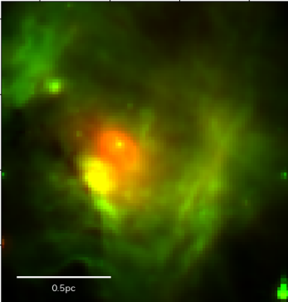
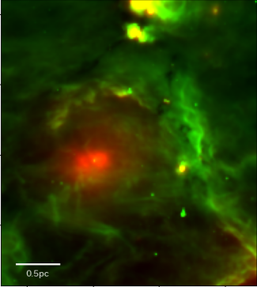
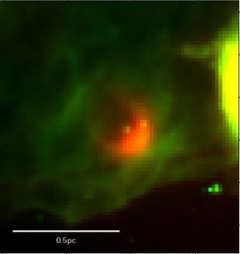
検証方法
特徴量抽出
バブル領域
× 29
特徴量を比較
◯バブル領域と他で特徴が同じ
①
特徴量抽出
➡︎全領域と異なる特徴量の数は
①, ②で同じぐらい
全領域
◯バブル領域と他で特徴が異なる
②
特徴量を比較
➡︎全領域と異なる特徴量の数は
②より①の方が多くなる
ランダム領域※
特徴量抽出
× 29
※ランダム領域は分子雲のある領域から選択
Notes:
検証方法を紹介します。
まず①のようにCygnusX領域のデータからリング構造周辺の領域を29個切り出し、特徴量を抽出し、全領域から抽出した特徴量と比較しました。
同様に全領域と比較して異なると判断された潜在変数の数を数えました。
この際、バブル領域と他の領域で特徴が同じなのであれば、全領域と異なる特徴量の数は①と②で同じくらいの数になるはずであり、
逆に特異的なのであれば②で異なると判断される特徴量の数は①より大きく異なるはずです。

Slide 7

結果
検証結果
大きく
異なっている
※ランダム領域は10回の結果の平均値を記載
・ランダムに選出した領域
➡︎全領域と異なると判断された特徴量はほとんどなかった
・バブル領域
➡︎全領域と異なると判断された特徴量は、
ランダムに選出した領域と比べ明らかに多かった
結論
赤外線バブルが見られる領域の分子雲は
他の領域とは異なる空間と速度分布の特徴を持っている
Notes:
実験結果です。
ランダムに選出した領域では全領域と異なると判断された特徴量はほとんどなく、
バブル領域で全領域と比較し異なると判断された特徴量の数は、
ランダムに選出した領域と比べ明らかに多いという結果になりました。
このことより、本実験で少なくともCygnus-X領域では赤外線バブルが見られる領域の分子雲は
他の領域の分子雲とは異なる特徴を持っており、イントロダクションで紹介した
「赤外線バブルが見られる領域の分子雲は大質量星から影響を受けている可能性が高い」という説は正しいという結論となりました。

Slide 8
まとめと今後
まとめ
・バブル構造がある領域とその他の領域の分子雲の特徴量を機械学習によって抽出
・バブル構造がある領域とその他の領域では違いがある特徴量が多かった
・バブル構造がある領域の分子雲は大質量星から影響を受けている可能性が高い
今後
・抽出された特徴量が何を表しているのかを明らかにする
・Cygnus-X以外の領域でも同じような結果になるのか検証
・逆に特徴量が異なると判断された分子雲は大質量星から影響を受けている
という可能性の検証

